Slide 1

今天情人节
HAPPY VALENTINE'S DAY

Slide 2
CONTENTS
1
心跳的回忆 CHAPTER ONE
2
告白的气球 CHAPTER TWO
3
爱情的箴言 CHAPTER THREE
4
天长与地久 CHAPTER FOUR

Slide 3
心跳的回忆
THE CHAPTER ONE

Slide 4

情人节又叫圣瓦伦丁节或圣华伦泰节，即每年的2月14日，是西方国家的传统节日之一。这是一个关于爱、浪漫以及花、巧克力、贺卡的节日 男女在这一天互送礼物用以表达爱意或友好。情人节的晚餐约会通常代表了情侣关系的发展关键。现已成为欧美各国青年人喜爱的节日，其他国家也已开始流行。

Slide 5

点击输入内容点击输入内容点击输入
点击输入内容点击输入内容点击输入
点击输入内容点击输入内容点击输入
点击输入内容点击输入内容点击输入
点击输入内容点击输入内容点击输入
点击输入内容点击输入内容点击输入
点击输入内容点击输入内容点击输入
点击输入内容点击输入内容点击输入

Slide 6
无论事隔多年我也心跳
最后和你虽如我那所料
先挑引我的人爱得比我少
然后见面更少

Slide 7

点击输入内容点击输入内容
点击输入内容点击输入内容
点击输入内容点击输入内容
点击输入内容点击输入内容
点击输入内容点击输入内容

Slide 8

点击输入内容点击输入
点击输入内容点击输入
点击输入内容点击输入
点击输入内容点击输入
点击输入内容点击输入
点击输入内容点击输入
点击输入内容点击输入
点击输入内容点击输入
点击输入内容点击输入
点击输入内容点击输入
点击输入内容点击输入
点击输入内容点击输入

Slide 9
告白的气球
THE CHAPTER TWO

Slide 10

告白气球
告白气球
告白气球
点击输入内容点击输入
点击输入内容点击输入
点击输入内容点击输入
点击输入内容点击输入
点击输入内容点击输入
点击输入内容点击输入
点击输入内容点击输入
点击输入内容点击输入
点击输入内容点击输入

Slide 11

一个微妙的体贴
我知道今天会是情人节
不是第一次听你说永远
泪水还是涌成温泉

Slide 12

一个为爱的改变
我知道今天就是情人节
你要我看见我有多特别
让新快乐和好回忆重叠

Slide 13

点击输入内容点击输入
点击输入内容点击输入
点击输入内容点击输入
点击输入内容点击输入
点击输入内容点击输入
点击输入内容点击输入
点击输入内容点击输入
点击输入内容点击输入
点击输入内容点击输入
点击输入内容点击输入
点击输入内容点击输入
点击输入内容点击输入

Slide 14

点击输入内容点击输入内容点击输入内容点击输入内容点击输入内容点击输入内容
点击输入内容点击输入内容点击输入内容点击输入内容点击输入内容点击输入内容
点击输入内容点击输入内容点击输入内容点击输入内容点击输入内容点击输入内容

Slide 15
爱情的箴言
THE CHAPTER THREE

Slide 16


点击输入内容点击输入
点击输入内容点击输入
点击输入内容点击输入
点击输入内容点击输入
点击输入内容点击输入
点击输入内容点击输入
点击输入内容点击输入
点击输入内容点击输入
点击输入内容点击输入
点击输入内容点击输入

Slide 17

点击输入内容点击输入内容点击
点击输入内容点击输入内容点击
点击输入内容点击输入内容点击
点击输入内容点击输入内容点击
点击输入内容点击输入内容点击
点击输入内容点击输入内容点击

Slide 18

点击输入内容点击输入内容点击输入内容
点击输入内容点击输入内容点击输入内容
点击输入内容点击输入内容点击输入内容
点击输入内容点击输入内容点击输入内容
点击输入内容点击输入内容点击输入内容
点击输入内容点击输入内容点击输入内容

Slide 19

时光是琥珀 泪一滴滴 被反锁 情书再不朽 也磨成沙漏
青春的上游 白云飞走 苍狗与海鸥 闪过的念头 潺潺地溜走
命运好幽默 让爱的人都沉默 一整个宇宙 换一颗红豆
回忆如困兽 寂寞太久 而渐渐温柔 放开了拳头 反而更自由

Slide 20
天长与地久
THE CHAPTER FOUR

Slide 21

点击输入内容点击输入内容点击输入内容
点击输入内容点击输入内容点击输入内容
点击输入内容点击输入内容点击输入内容
点击输入内容点击输入内容点击输入内容
点击输入内容点击输入内容点击输入内容
点击输入内容点击输入内容点击输入内容

Slide 22
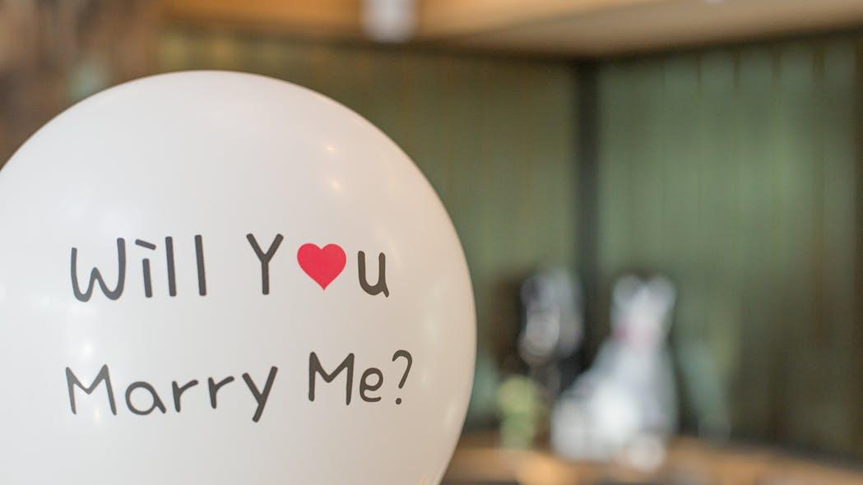
毛毯般的厚重感
晒过太阳
熟悉的安全感
分享热汤
我们两支汤匙一个碗
左心房
暖暖的好饱满

Slide 23

今天情人节
点击输入内容点击输入
点击输入内容点击输入
点击输入内容点击输入
点击输入内容点击输入
点击输入内容点击输入
点击输入内容点击输入
点击输入内容点击输入
点击输入内容点击输入
点击输入内容点击输入
点击输入内容点击输入
点击输入内容点击输入
点击输入内容点击输入

Slide 24
感谢您观看
HAPPY VALENTINE'S DAY

